Slide 1
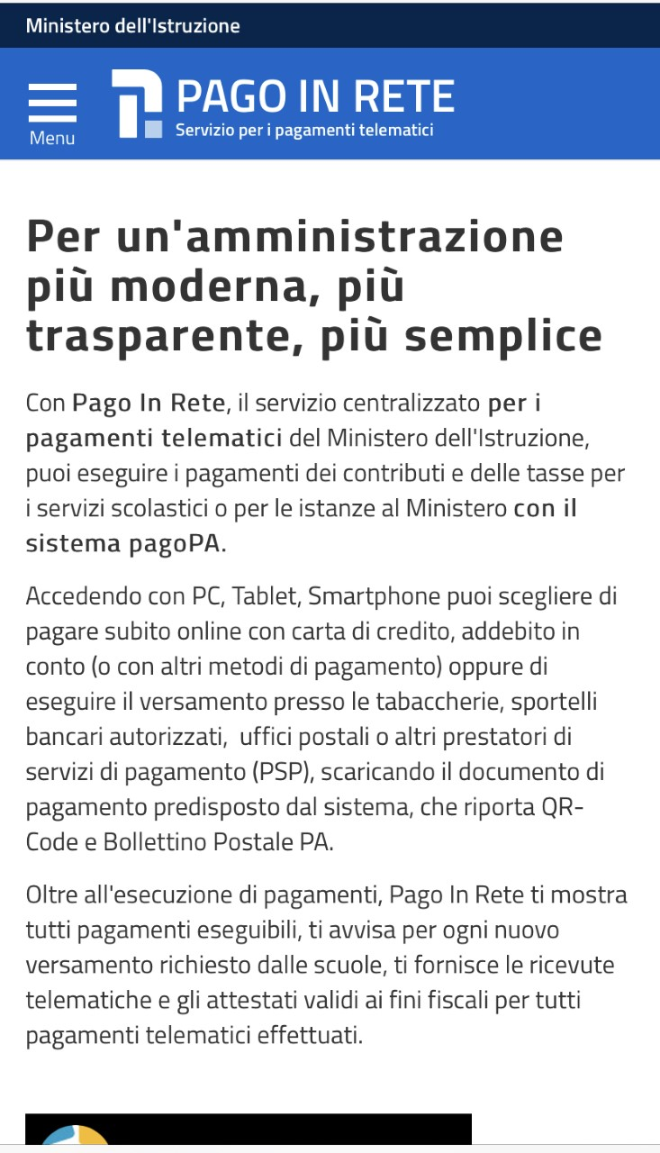
ACCEDERE ALLA PIATTAFORMA PAGO IN RETE DEL MINISTERO DELL’ISTRUZIONE:
https://www.istruzione.it/pagoinrete/

Slide 2
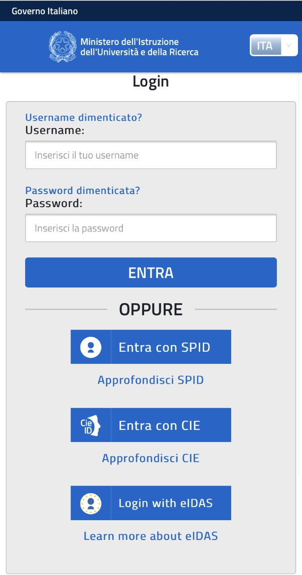
EFFETTUARE L’ACCESSO CON SPID

Slide 3
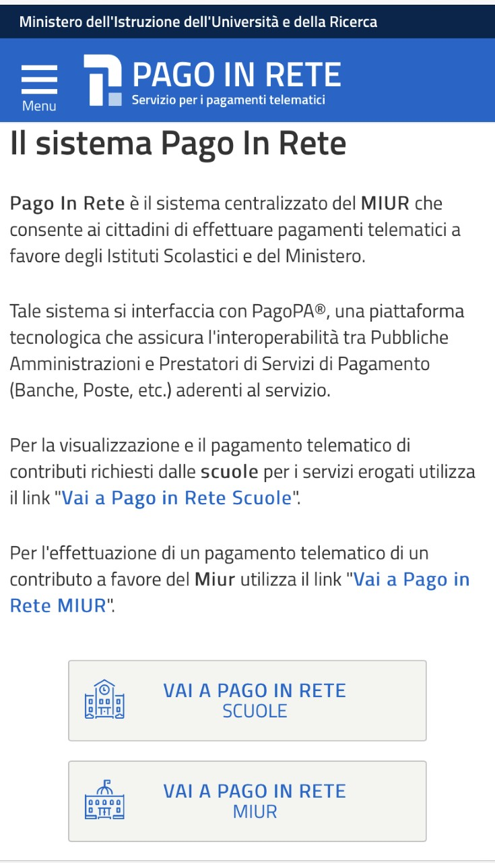
SELEZIONA PAGO IN RETE SCUOLE

Slide 4
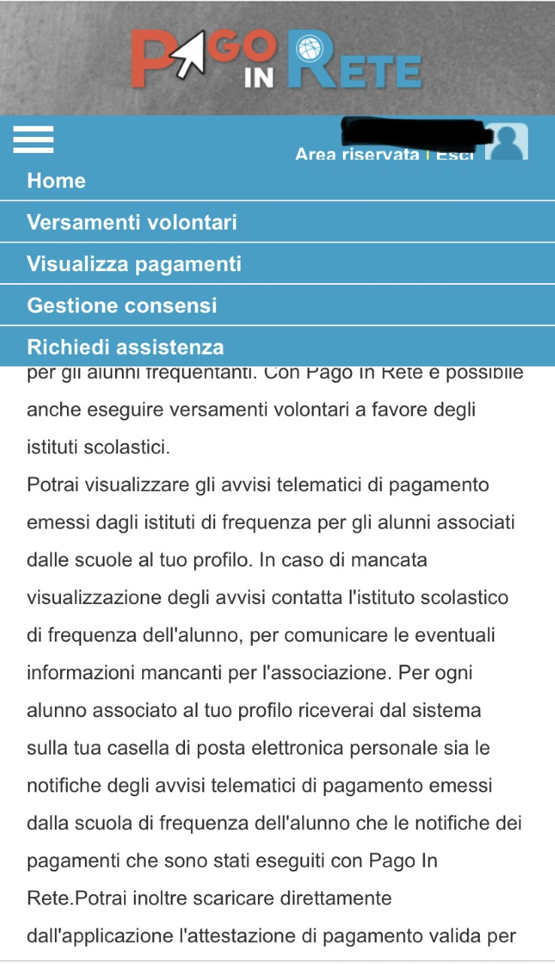
SELEZIONA DAL MENU A TENDINA:
VERSAMENTI VOLONTARI

Slide 5
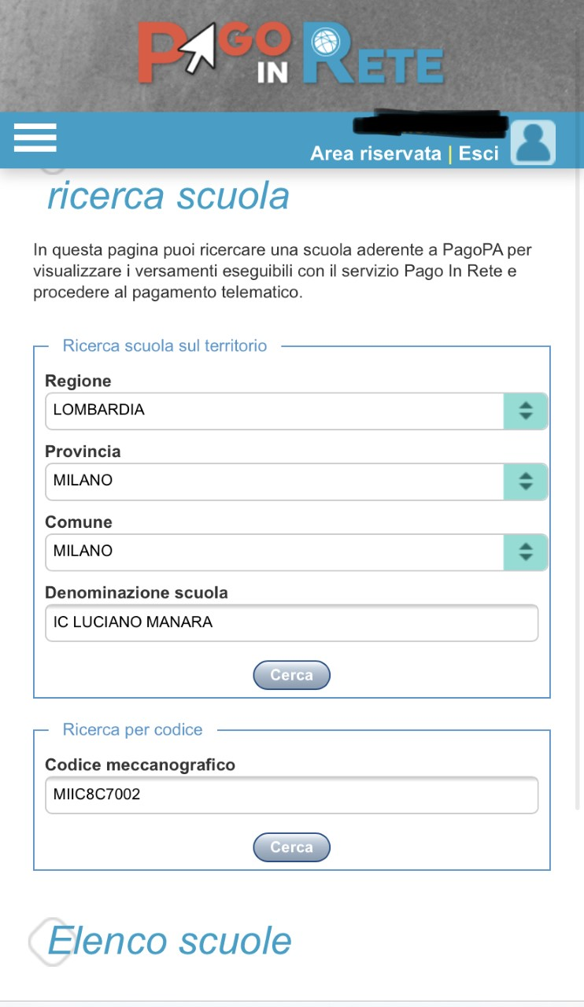
INSERISCI I DATI RELATIVI AL NOSTRO ISTITUTO E CLICCA IL TASTO «CERCA»

Slide 6
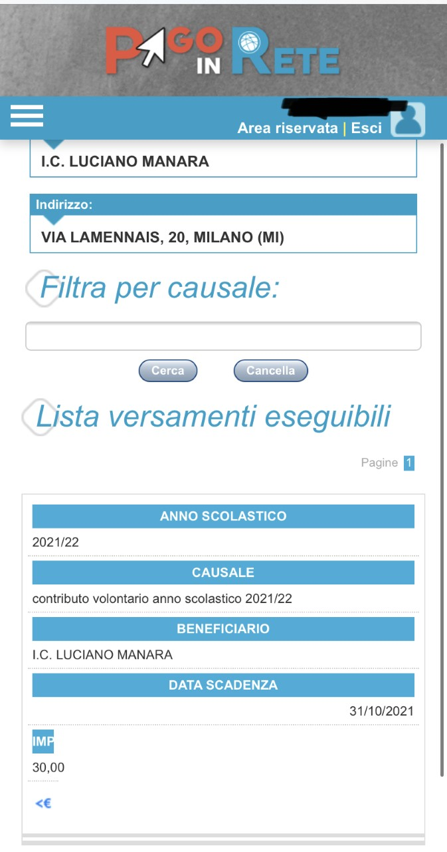
NELLA LISTA DEI VERSAMENTI ESEGUIBILI SARA’ VISIBILE IL VERSAMENTO RELATIVO ALL’ assicurazione personale
A QUESTO PUNTO BASTERA’ CLICCARE SU <€
assicurazione personale scolastico
31/10/2022
GIA’ IMPOSTATO

Slide 7
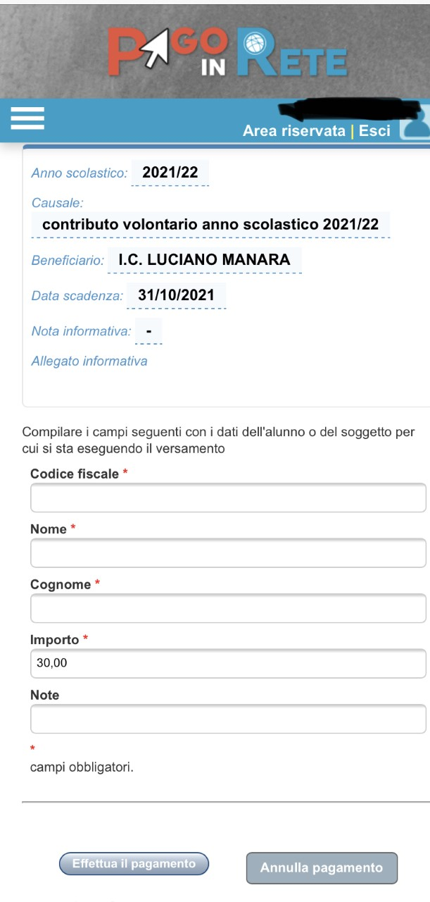
2022/2023
assicurazione personale scolastico
COMPILARE I CAMPI CON I DATI ED EFFETTUARE IL PAGAMENTO.
15/11/2022
GIA’ IMPOSTATO

Slide 8
GRAZIE PER IL VOSTRO SUPPORTO

